Slide 1
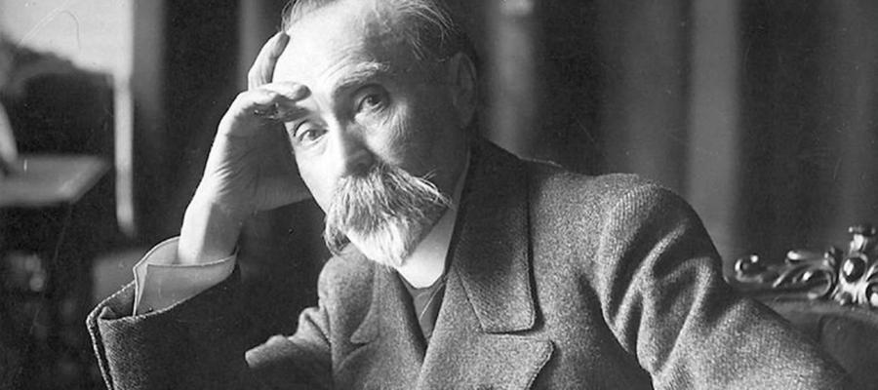
Георгий Валентинович Плеханов

Slide 2
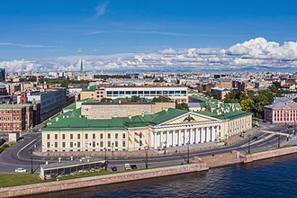
1. Краткая биография
Родился в Тамбовской губернии.
Учился в Воронежской военной гимназии,
Затем в Константиновском артиллерийском училище.
После этого училься в Горном институте в Санкт-Петербурге.

Slide 3
Народнический период (1870-е):
Присоединился к движению «хождение в народ».
Был одним из руководителей организации «Земля и воля»,
А после ее раскола возглавил организацию «Черный передел», выступавшую за мирную агитацию среди крестьян.

Slide 4
Эмиграция и марксизм (1880–1917):
В 1880 году бежал в Европу, где прожил 37 лет.
В Женеве порвал с народничеством и перешел на позиции марксизма.
В 1883 году создал группу «Освобождение труда», которая переводила труды К. Маркса и Ф. Энгельса на русский язык.
После раскола партии в 1903 году занял позицию меньшевизма, критикуя В. И. Ленина за радикализм.

Slide 5
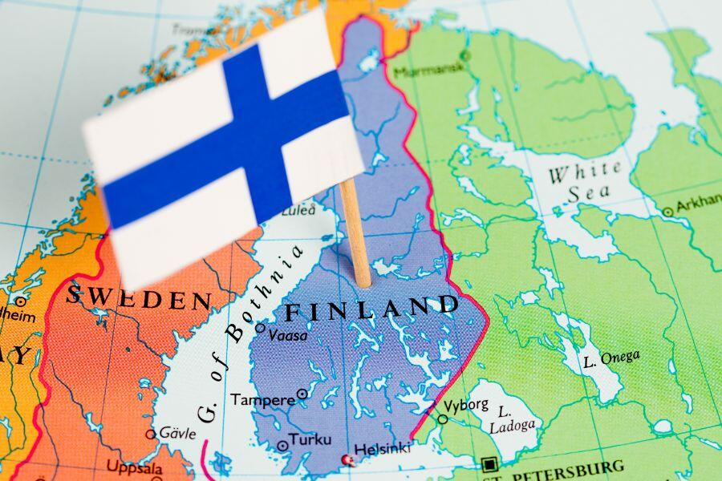
Финал жизни:
Вернулся в Россию после Февральской революции 1917 года.
Скончался в 1918 году в Финляндии от туберкулеза.

Slide 6
2. Издания, с которыми сотрудничал
Плеханов активно публиковался как в нелегальной революционной прессе, так и в легальных российских журналах:

Slide 7

«Община» и «Земля и воля»
«Община» и «Земля и воля» (конец 1870-х): Нелегальные народнические листки, где выходили его первые публицистические статьи.

Slide 8
«Освобождение труда»
Издания группы «Освобождение труда» (1880–1890-е): Серии сборников «Социал-демократ», «Научно-литературный сборник», где он публиковал свои фундаментальные марксистские работы.

Slide 9
Искра и Заря
«Искра» и «Заря» (1900–1903): Первая общероссийская нелегальная марксистская газета и журнал. Плеханов входил в состав редакции вместе с Лениным, Мартовым и Засулич.

Slide 10

Легальные толстые журналы
Легальные толстые журналы («Новое слово», «Научное обозрение», «Мир Божий», «Современный мир»):

Slide 11
В 1890–1910-х годах
В 1890–1910-х годах Плеханов под различными псевдонимами (Н. Бельтов, А. Волгин и др.) публиковал в них статьи по философии, истории и литературной критике.

Slide 12
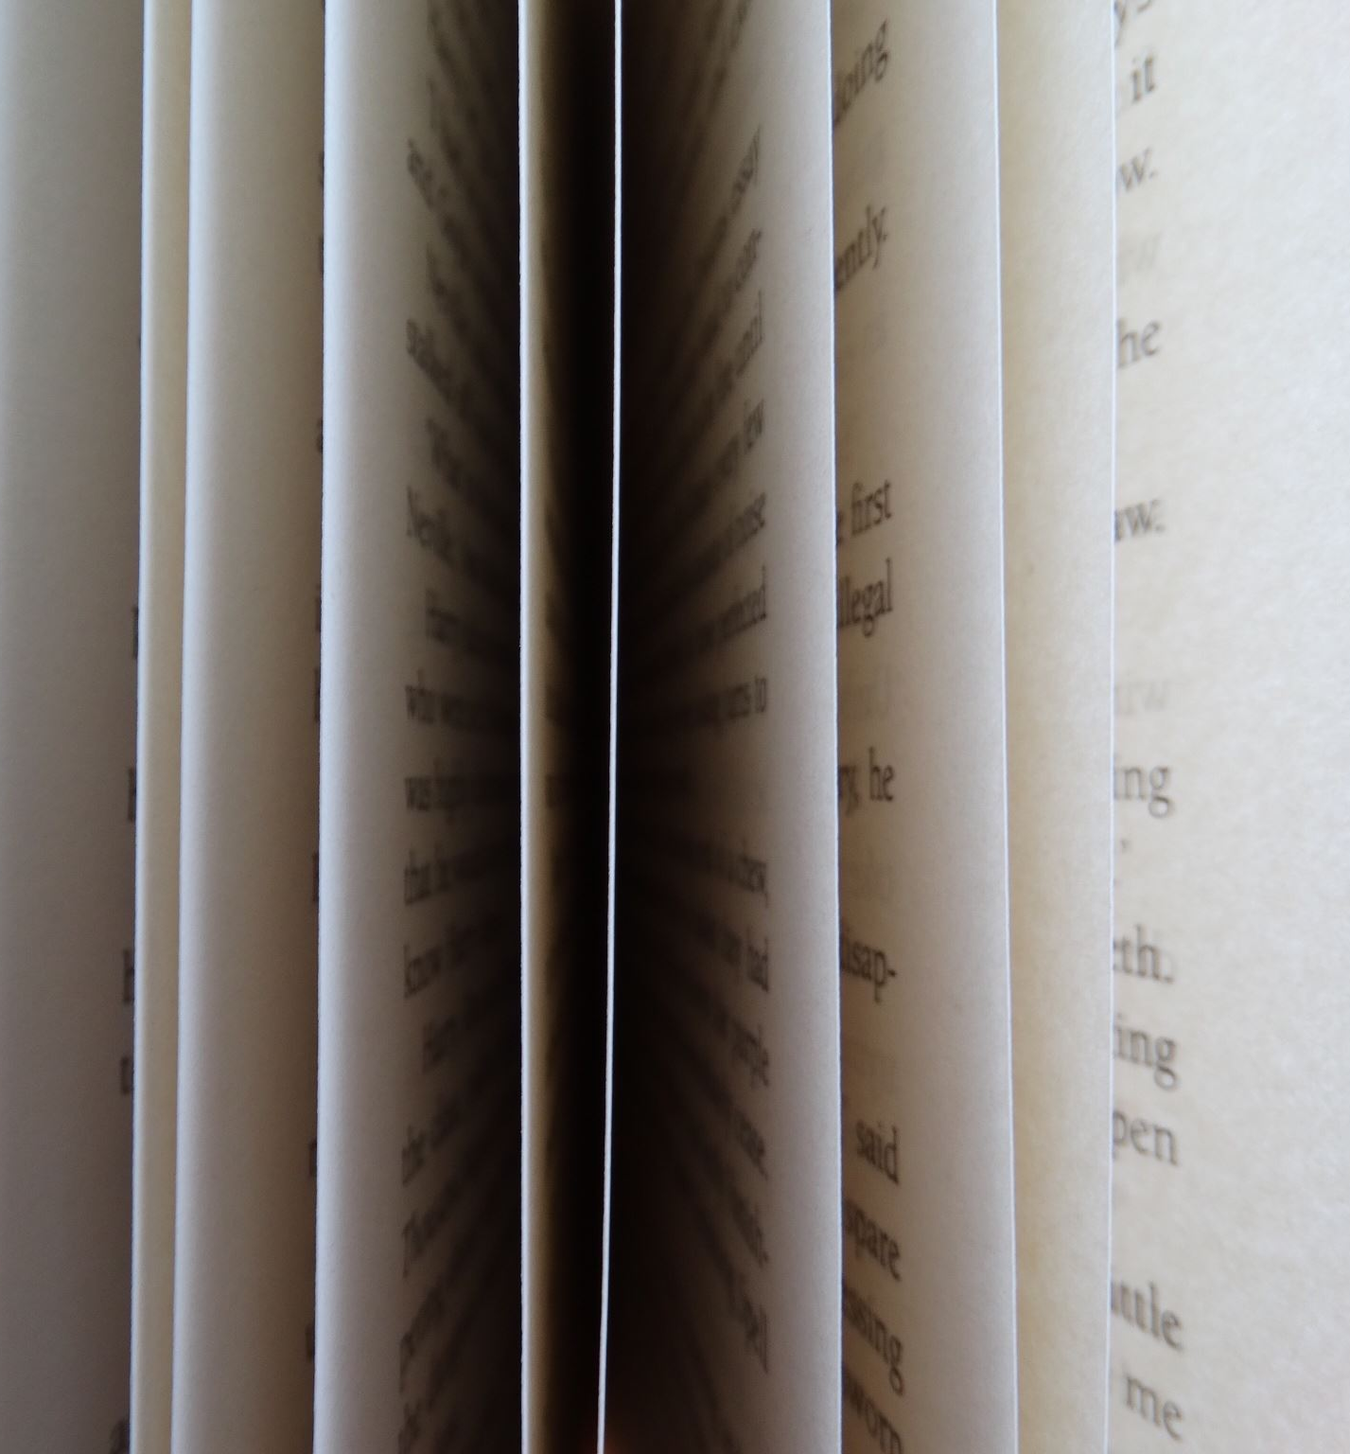
«Дневник социал-демократа» (1905–1916):
  «Дневник социал-демократа» (1905–1916): Собственное периодическое издание Плеханова, выходившее за границей, в котором он анализировал события Первой русской революции и партийные разногласия.

Slide 13

Единство
«Единство» (1914–1917): Газета правых меньшевиков-оборонцев, которую Плеханов редактировал после возвращения в Петроград в 1917 году.

Slide 14
Основные темы его работ:
Публицистика Плеханова отличалась строгой логикой, глубоким философским анализом и иронией.
Его целевой аудиторией изначально была революционная интеллигенция (студенты, литераторы), а по мере развития марксизма — передовые русские рабочие (пролетариат).

Slide 15
Критика народничества:
Доказывал несостоятельность идеи о том, что Россия может прийти к социализму через крестьянскую общину, минуя капитализм. Он утверждал, что капитализм в России уже развивается, а главной революционной силой станет рабочий класс, а не крестьянство.

Slide 16
Пропаганда и защита марксизма:
Разъяснял основы материалистического понимания истории. Его легальная книга «К вопросу о развитии монистического взгляда на историю» (1895) воспитала целое поколение русских марксистов.

Slide 17
Политическая стратегия и тактика:
Обосновывал необходимость двух этапов революции в России (сначала буржуазно-демократический, и лишь затем — социалистический). Позже критиковал ленинский курс на немедленный захват власти.

Slide 18
Эстетика и литературная критика:
Плеханов стал основоположником марксистской эстетики в России. Он писал статьи об искусстве, литературе (о Белинском, Чернышевском, Толстом, Горьком), доказывая, что искусство является отражением классовой борьбы и общественной психологии своей эпохи.

Slide 19
Оборона отечества в Первой мировой войне:
В 1914–1917 годах активно выступал с позиций «оборончества», призывая поддержать Россию в войне против германского империализма, что вызвало жесткий раскол с большевиками-«пораженцами».

Slide 20
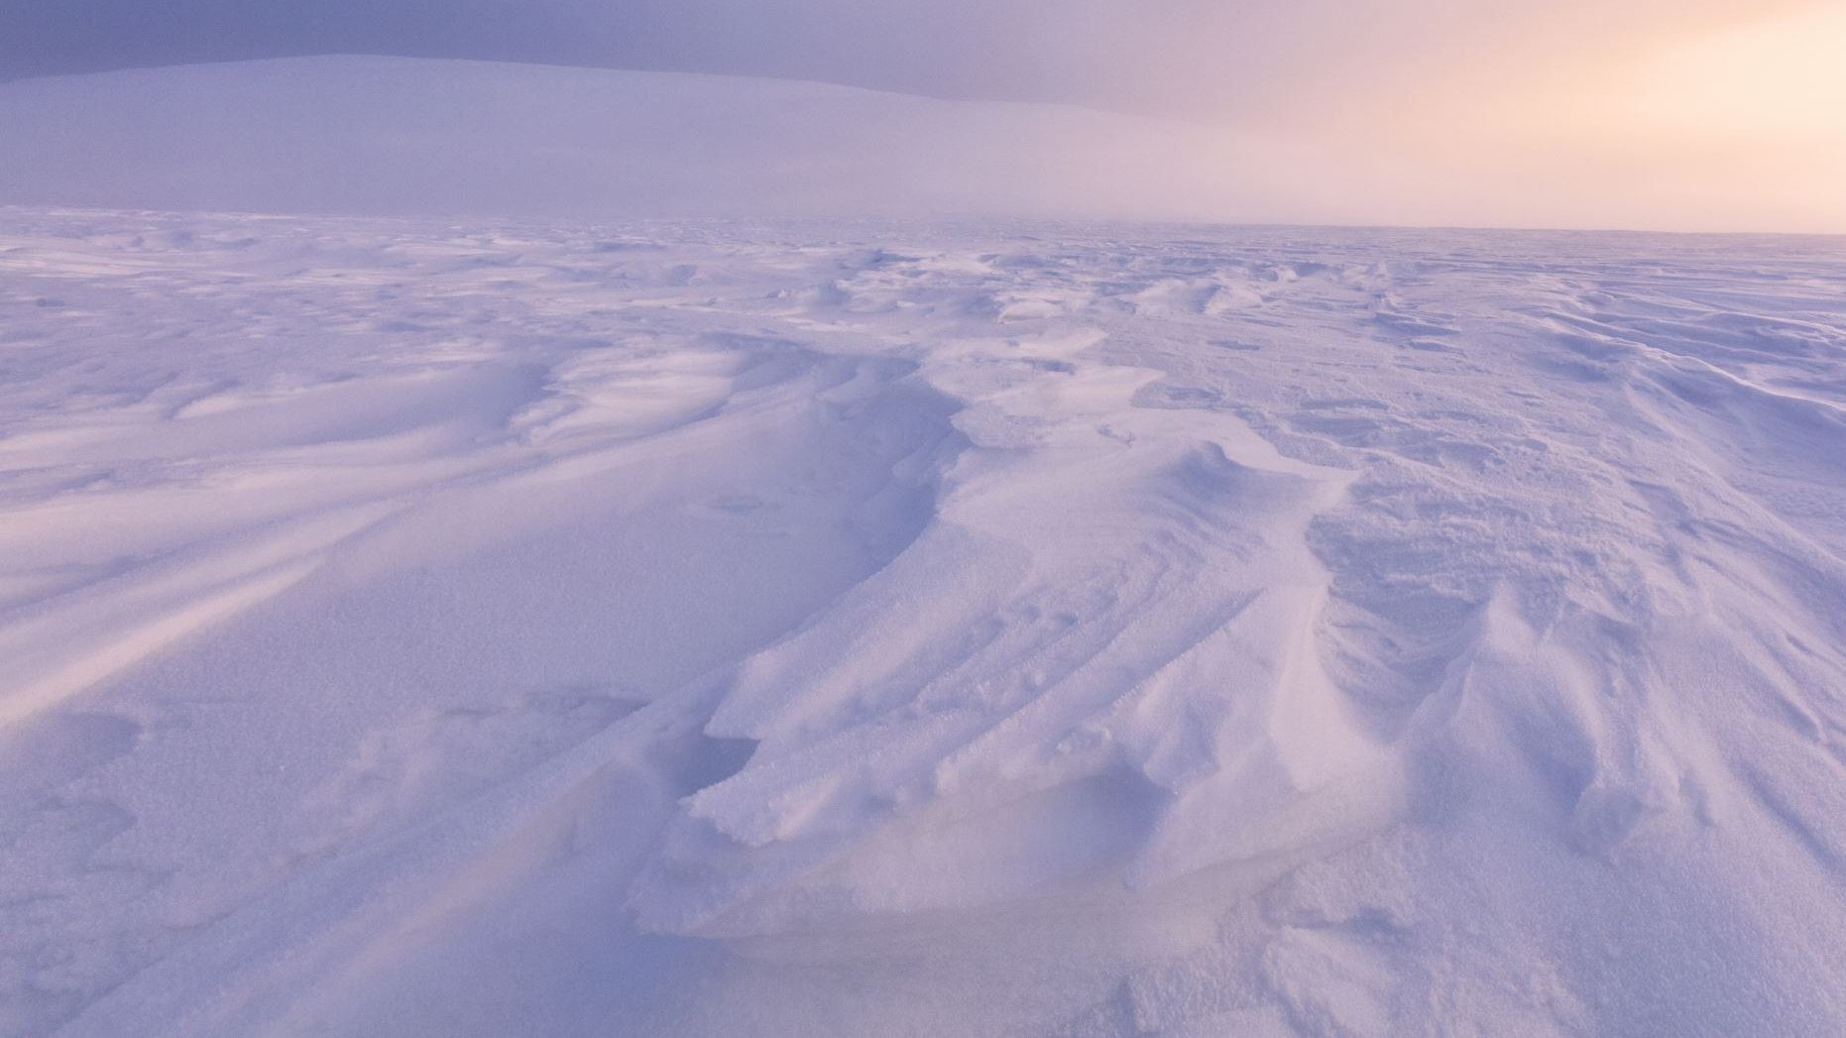
Спасибо за внимание
Спасибо за внимание

